Slide 1
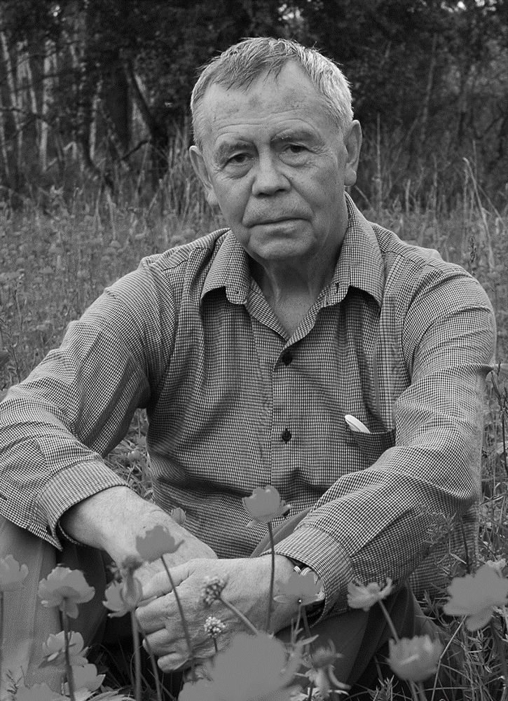
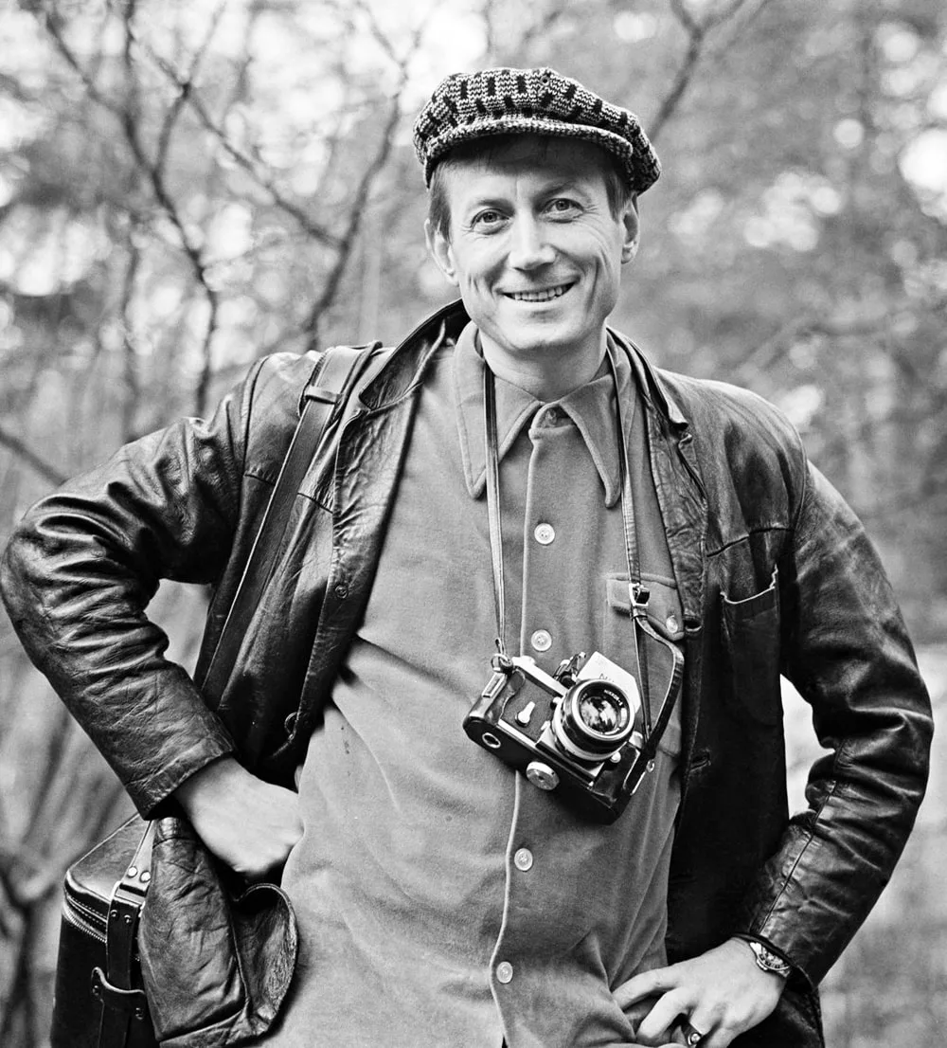
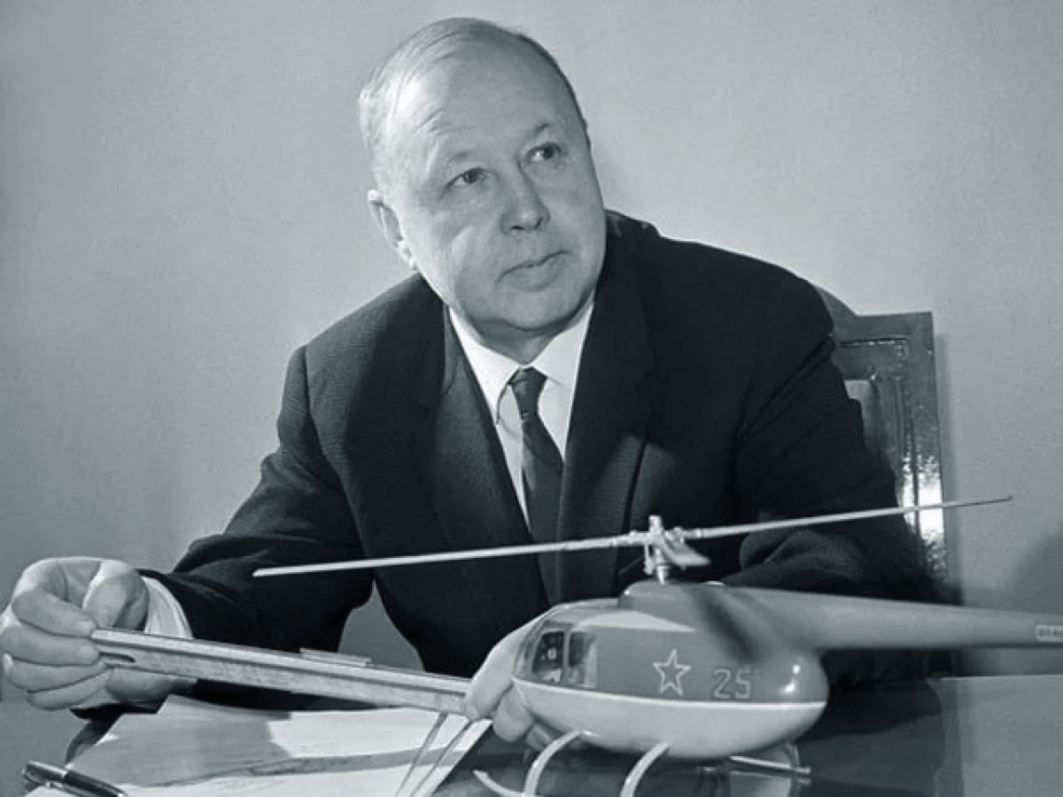
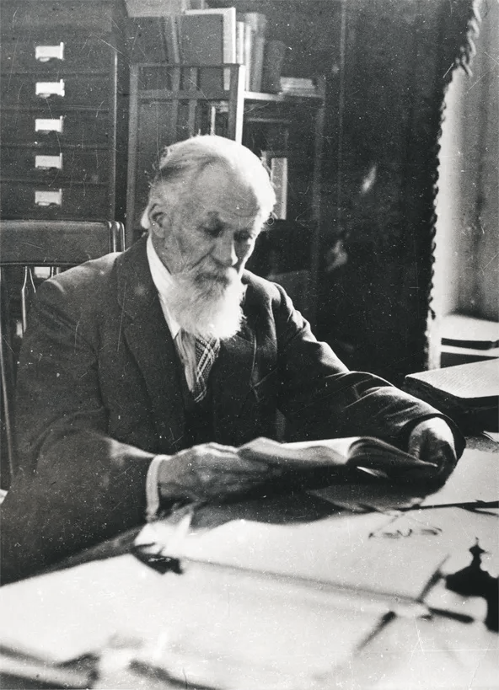
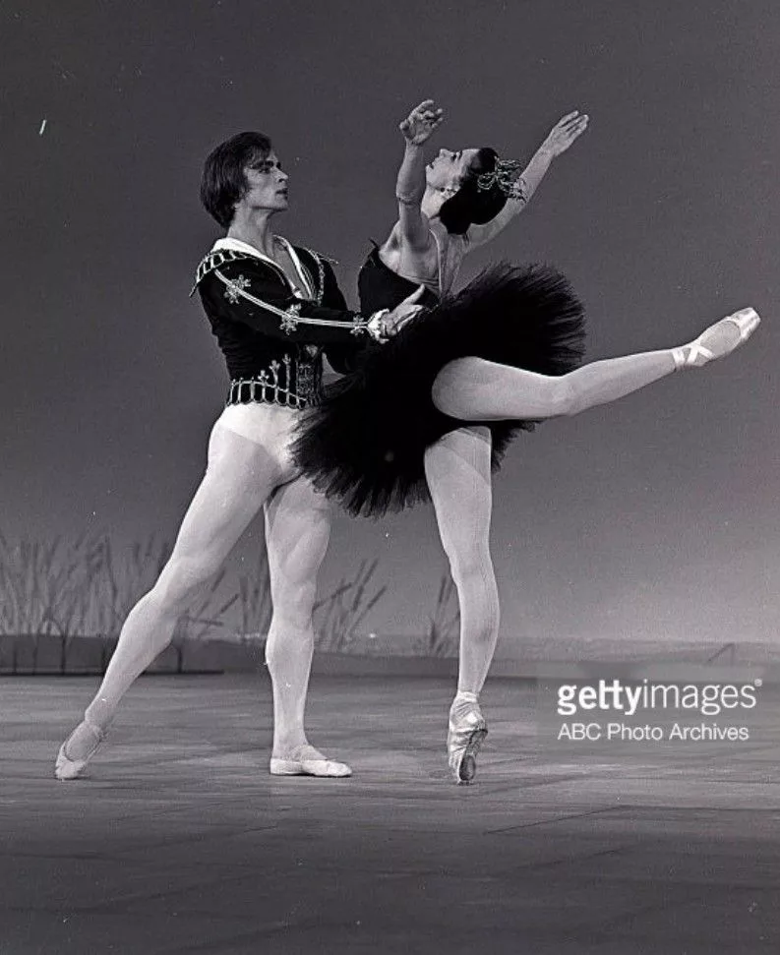
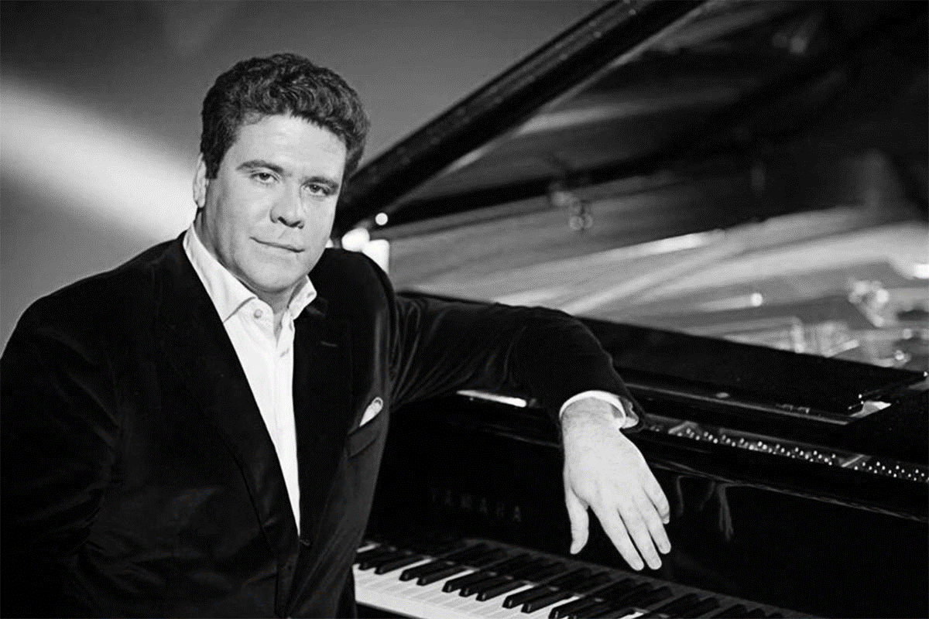
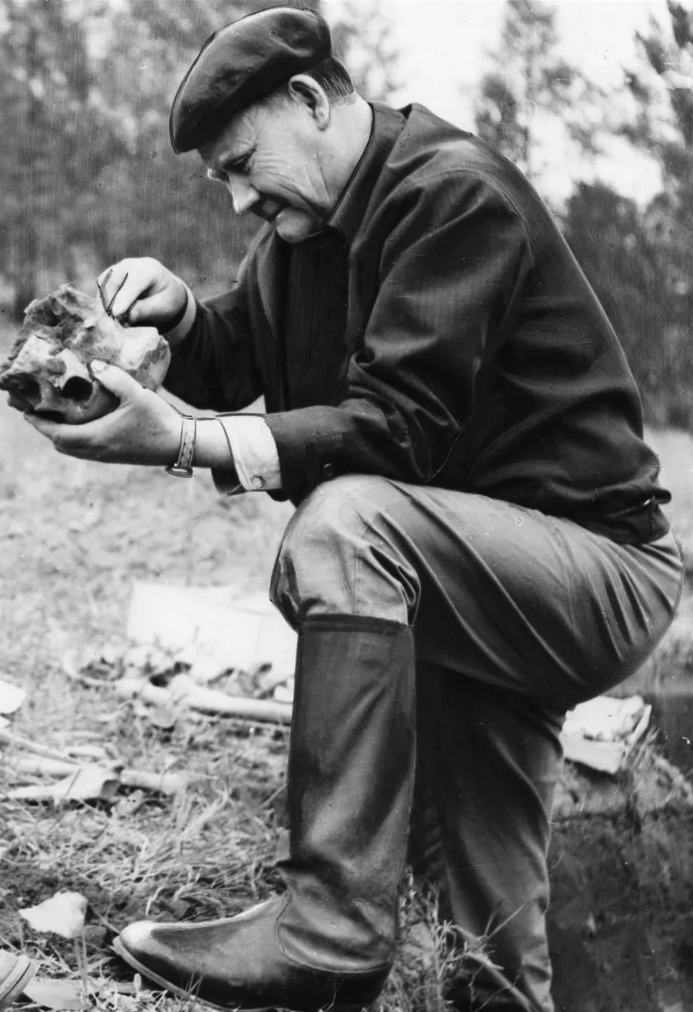
«Известные люди»
Расшифруйте фамилии известных людей Иркутской области
 | А | Б | В | Г | Д | Е | Ж
1 | Щ | ※ | Д | ※ | К | ※ | Й
2 | ※ | Ю | Н | Е | ※ | Ш | Ы
3 | П | У | ※ | М | Т | ※ | Ч
4 | ※ | Е | З | ※ | Я | Э | ※
5 | В | ※ | Г | Ц | ※ | Л | Х
6 | Ф | Б | ※ | Р | А | ※ | Ь
7 | С | ※ | О | ※ | Ъ | Ж | И
1 | Г6 Д6 А7 А3 Б3 Д3 Ж7 В2
2 | Г3 Д6 Г5 Б3 Г2 А5
3 | В5 Д6 Ж1 В1 Д6 Ж1
4 | Д1 В7 Б6 В4 Б4 А5
5 | В5 Б3 Г6 Д1 Ж7 В2

Slide 2
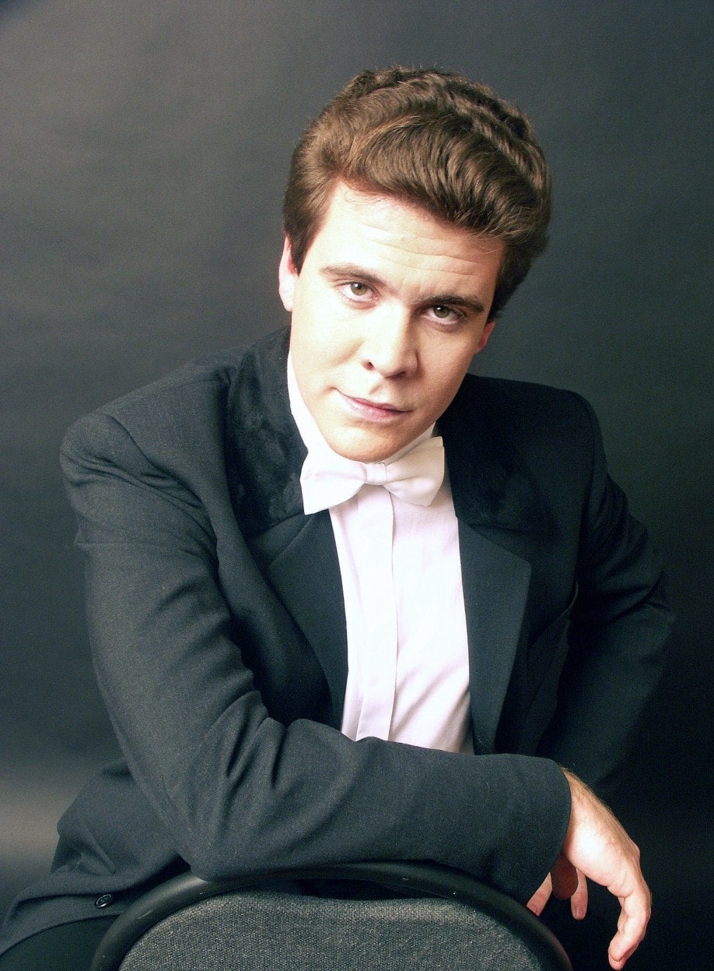

Slide 3
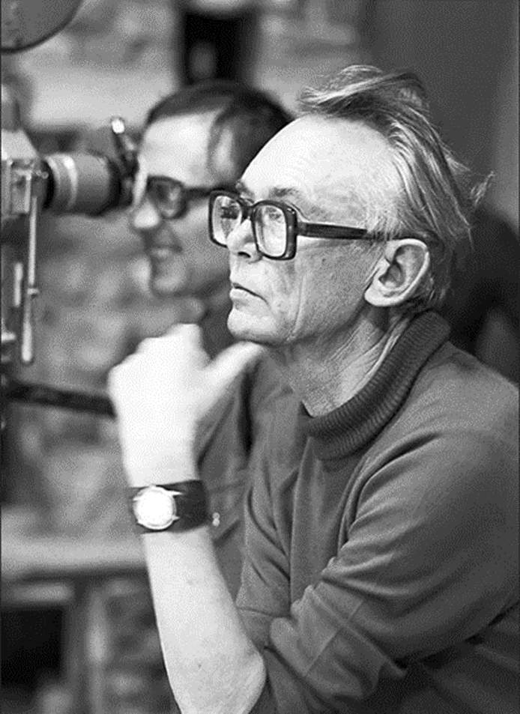
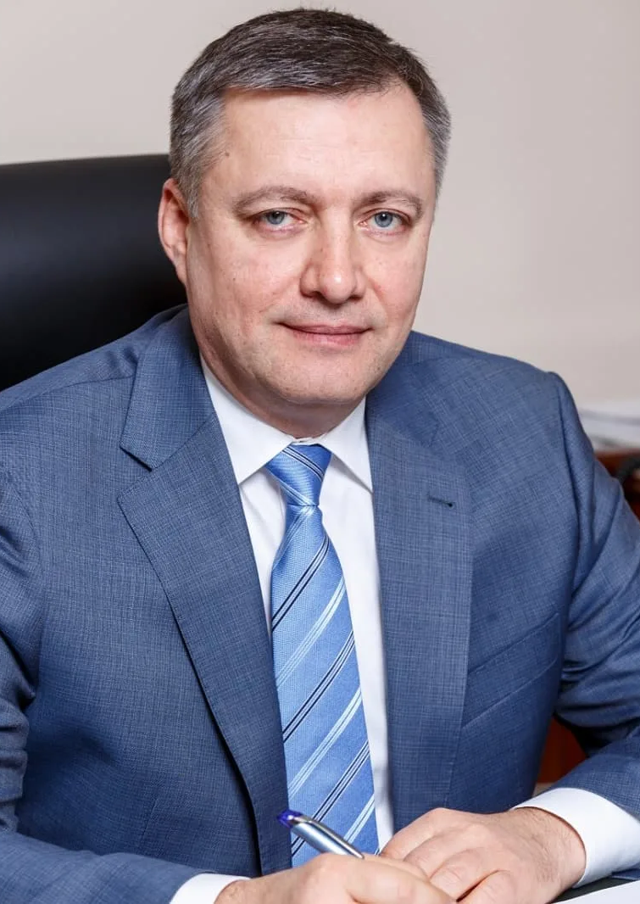

Slide 4
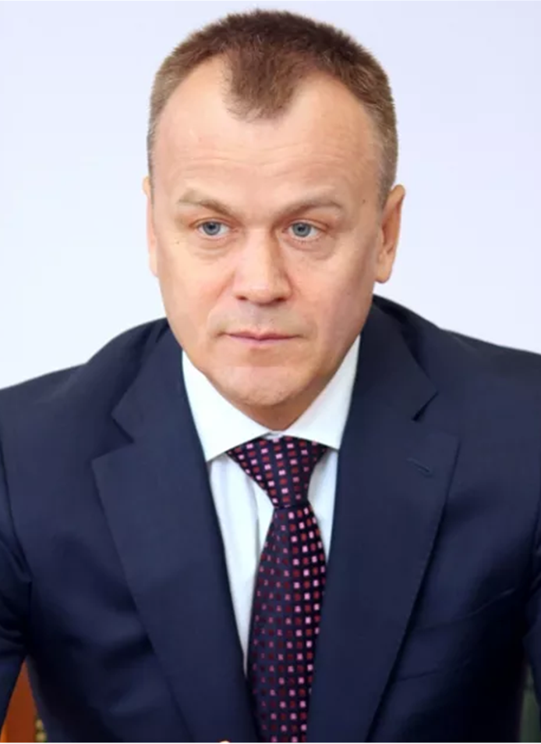
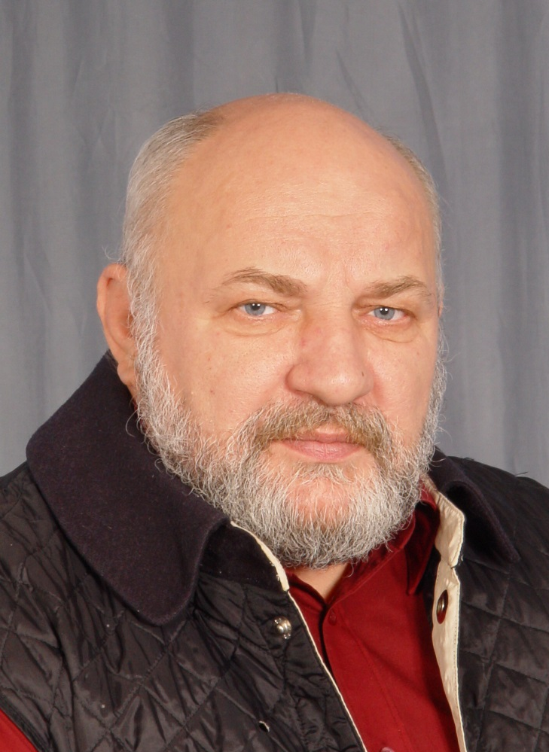

Slide 5
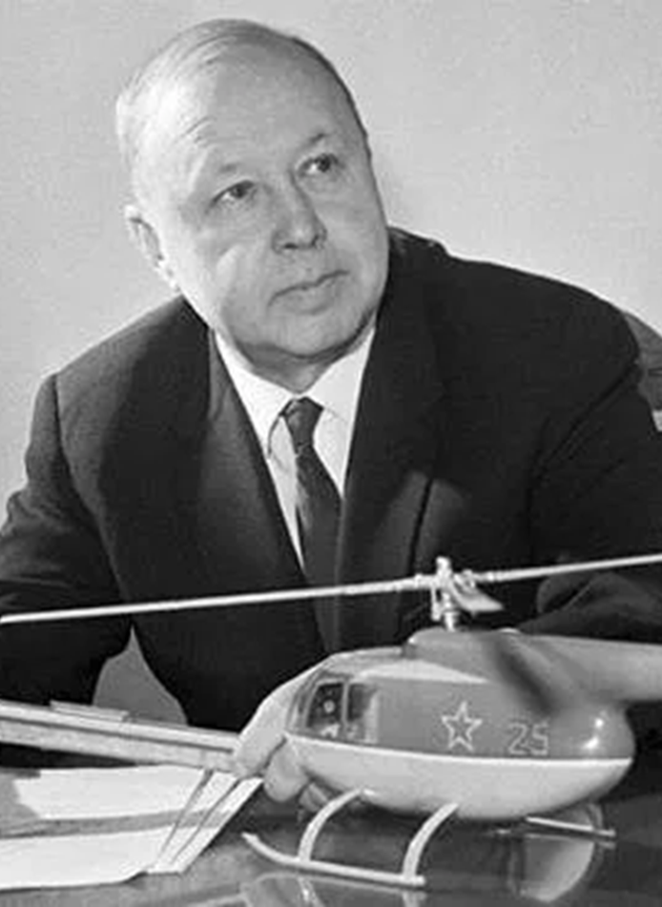

Slide 6
1) Распутин Валентин Григорьевич - русский советский писатель и публицист, общественный деятель. Один из наиболее значительных представителей «деревенской прозы»;
2) Мацуев Денис Леонидович - российский пианист-виртуоз;
3) Леонид Иович Гайдай - советский и российский кинорежиссёр, сценарист и актёр; народный артист СССР (1989), лауреат Государственной премии РСФСР имени братьев Васильевых;
4) Кобзев Игорь Иванович - Губернатор Иркутской области;
5) Гуркин Владимир Павлович - российский актёр, драматург, сценарист, режиссёр, член Союза писателей России. Почётный гражданин города Черемхово.

